Slide 1
Основанный в 1805 году, город Новочеркасск имеет славные боевые и трудовые страницы истории. На этой, овеянной степными ветрами и жизненными переменами, легендарной земле находится единственное в Ростовской области учреждение для детей с глубокими нарушениями зрения.

Slide 2
История школы

Slide 3
Начинает школа свою историю с 1го ноября 1947го года, когда Областной Отдел Народного Образования подписал приказ об открытии в городе Новочеркасске восьмилетней школы-интерната № 33 для слепых детей. Тогда с этой целью в четырёхэтажном здании женской школы № 19, что и поныне находится на улице Будённовской было выделено несколько помещений на первом и втором этажах, предназначавшихся как для занятий учащихся, так и для их проживания. На первом этаже располагались столовая, медицинский изолятор, душевая, кабинет для проведения уроков труда, а на втором этаже классные комнаты и спальни.

Slide 4
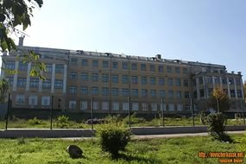
Здание школы №19

Slide 5
К 24 декабря того же года было набрано всего трое учащихся. Работа по комплектованию школы активно велась в течение нескольких месяцев.
Для этого членам педагогического коллектива пришлось отправиться в командировку по области, где они набирали детей. В основном это были дети пострадавшие во время Великой Отечественной Войны.

Slide 6
В здании 19й школы занятия продолжались до мая 1950го года. В сентябре того же года было выделено отдельное здание, находящееся на углу улицы им. Шевченко и Красного Спуска. Это был небольшой особняк, но оказалось, что он практически не приспособлен для означенных целей. Полностью отсутствовали полы, кругом громоздились кучи строительного мусора. Помещение отапливалось углём, который сами же дети возили из гаража летом на тачках, зимой на санках. Только через несколько лет удалось приобрести машину-полуторку, собранную из металлолома.

Slide 7
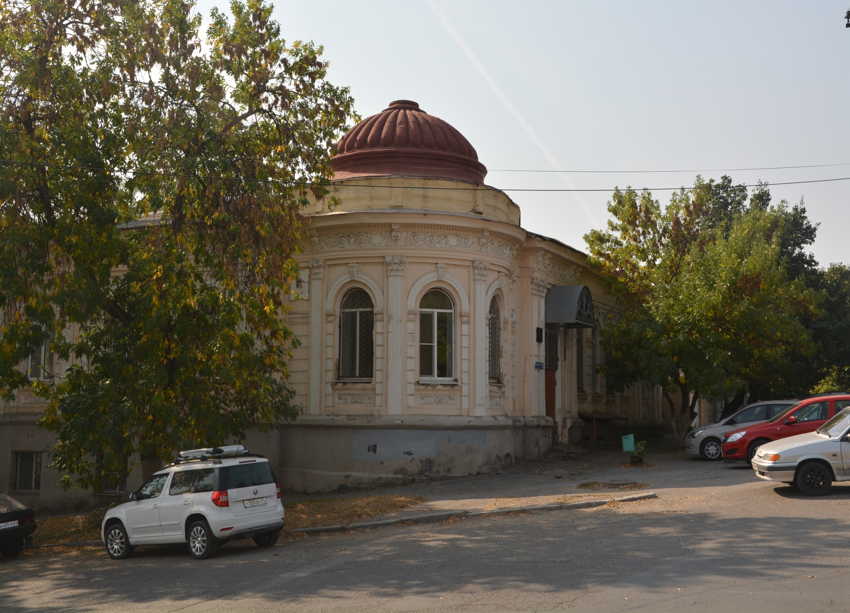

Slide 8
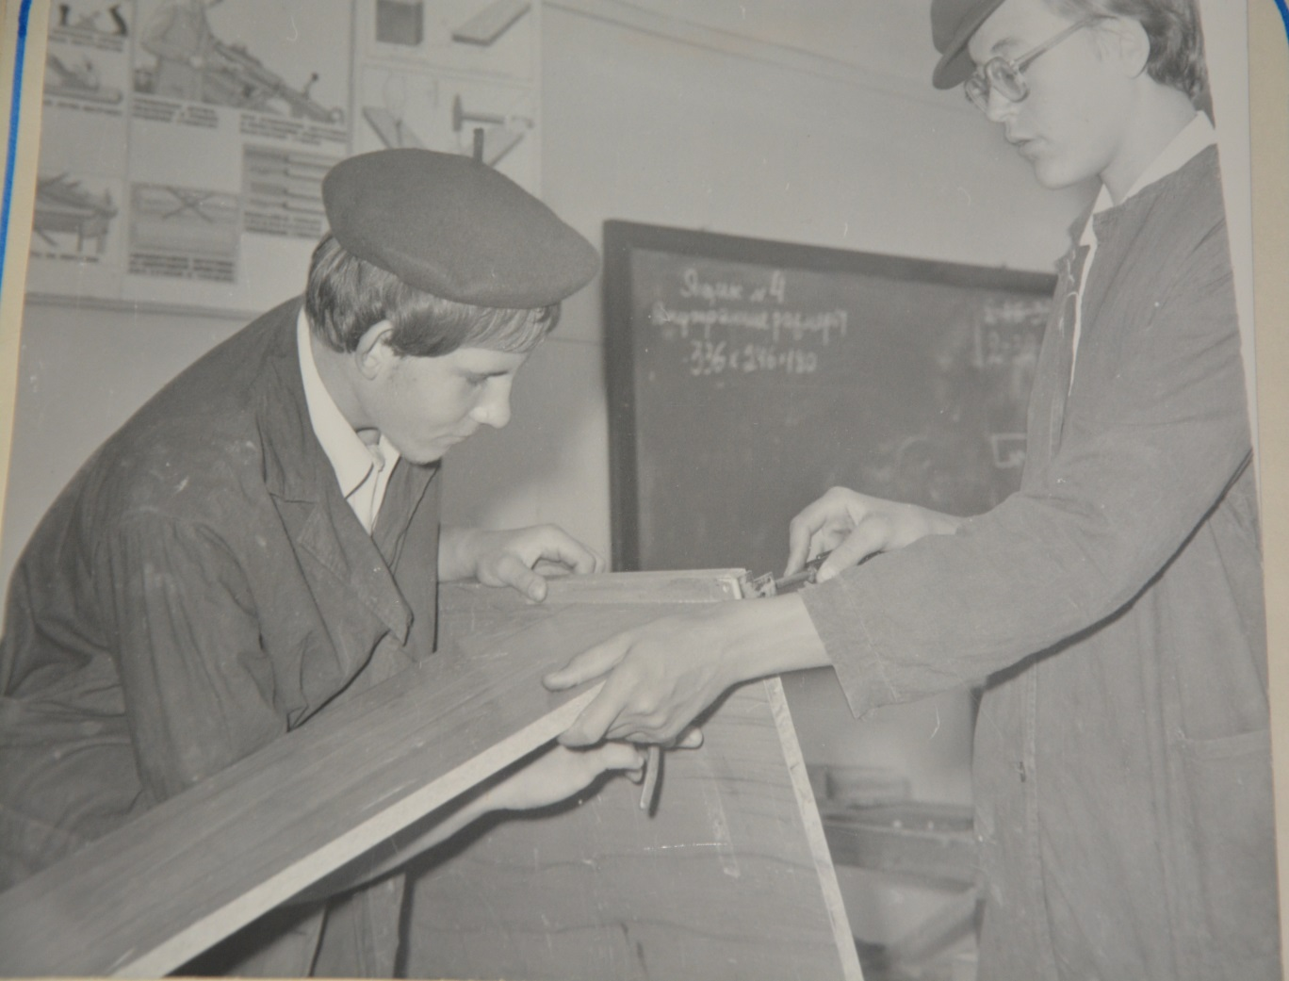
В первые же годы существования школы дети плели корзины, делали стулья, тумбочки для спальни. Чуть позже они начали плести сетки-авоськи и рыболовные сети.

Slide 9
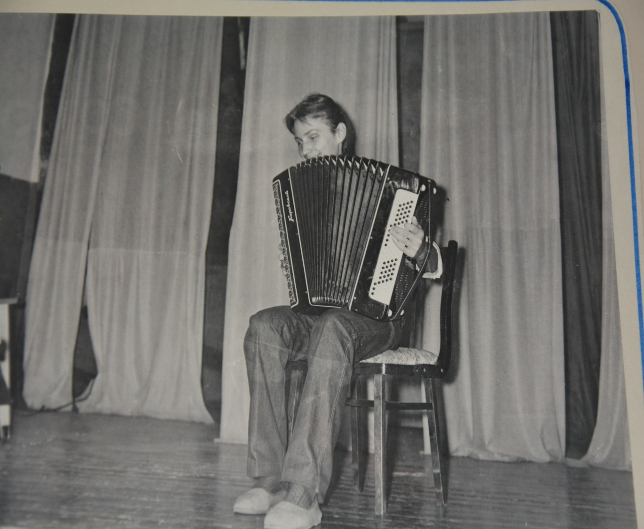
С 1949го года к преподаваемым в школе предметам добавилось музыкальное образование. Это были уроки по классу баяна, которые вёл педагог Константин Фёдорович Газин, потерявший зрение в годы Великой Отечественной Войны.

Slide 10
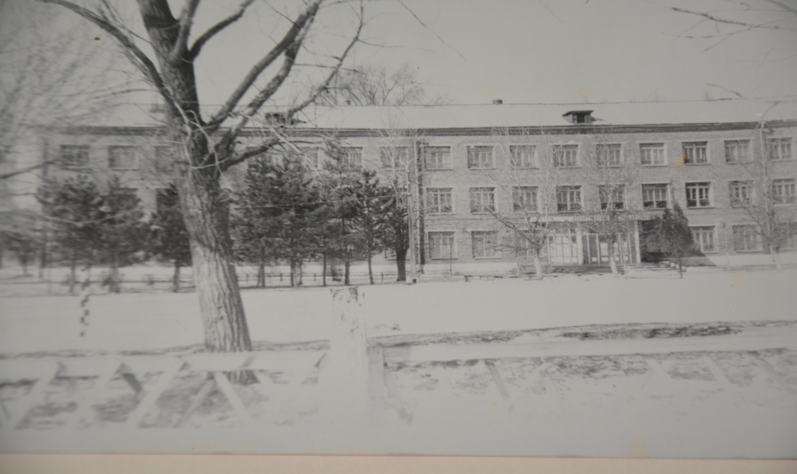
Начиная с 1964го года, школа становится средним общеобразовательным учреждением с трудовым обучением. Тогда же школа переехала в новое типовое трёхэтажное здание, построенное на средства ВОС, где находится и в настоящее время.

Slide 11
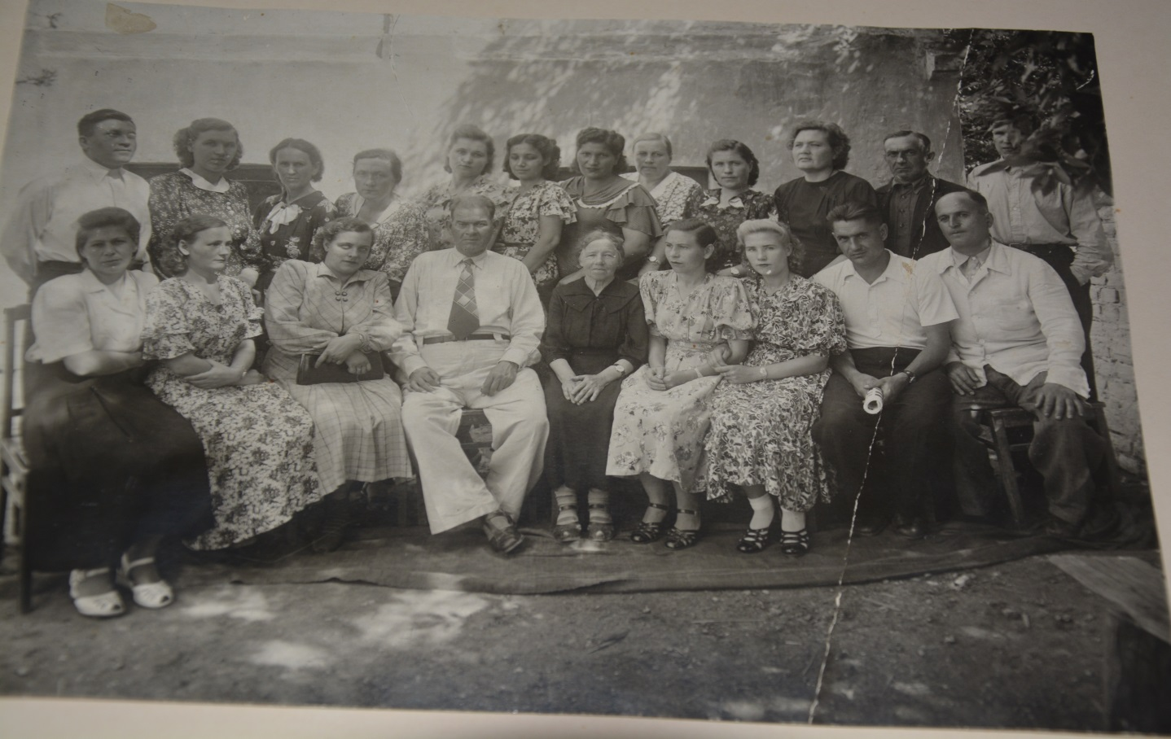
В 1964 году выпускники школы № 33, целым классом, пришли работать на Новочеркасское УПП ВОС. В том же году, силами этих выпускников, при клубе, был организован эстрадный коллектив, ведущими солистами которого были Шуляк Любовь Ивановна, Волкова Галина Николаевна, Колбасина Маргарита Ивановна. Душой коллектива, его стрежнем, с момента создания и до последних дней был талантливый человек, инвалид по зрению 1 группы, Петьков Владимир Васильевич.

Slide 12
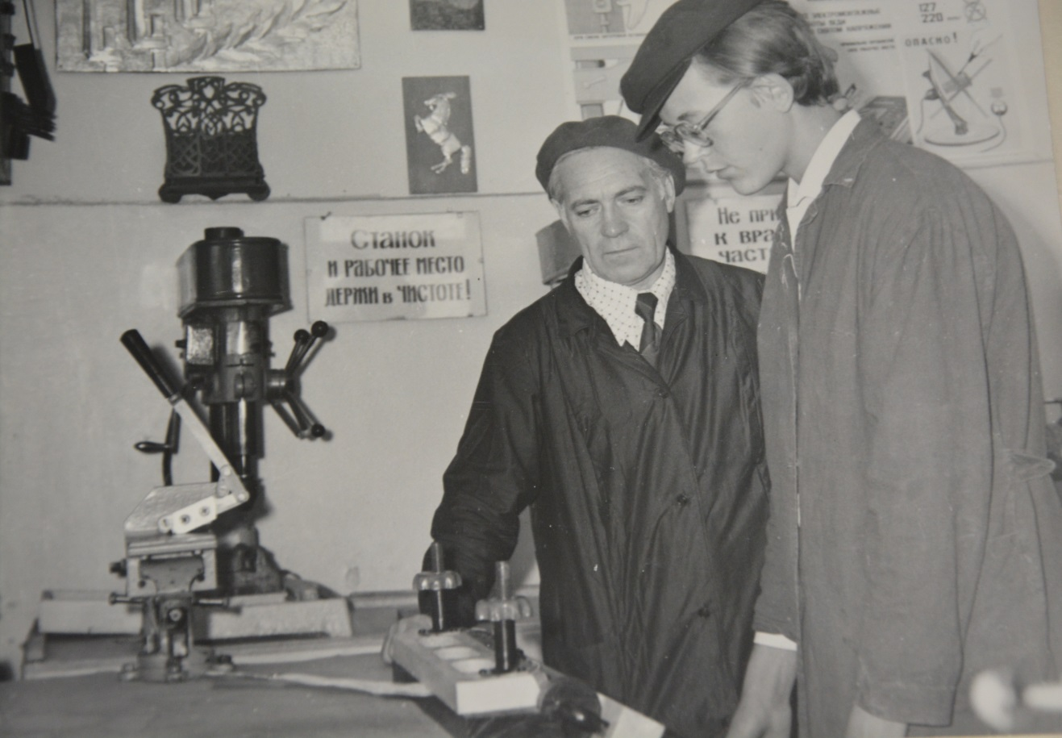
Первый выпуск учащихся с полным средним образованием состоялся в 1967 году. Тогда же у школы появились свои автобус и грузовик. Открылись слесарная и столярная мастерские для обучения детей.

Slide 13
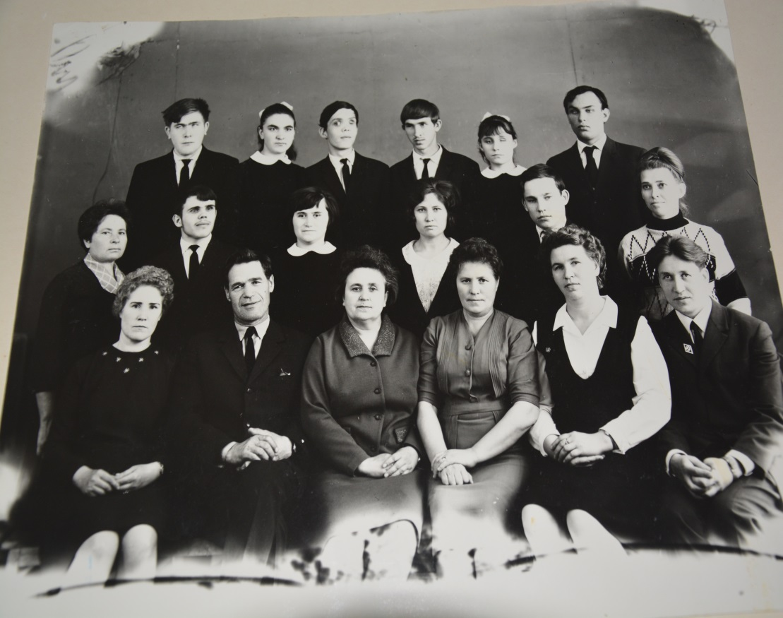
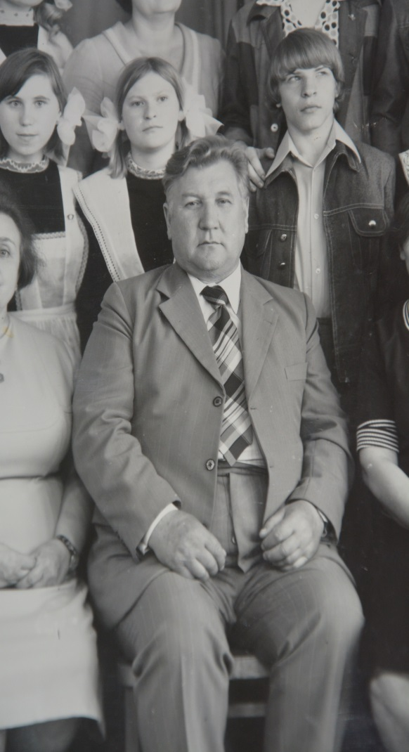
Первым директором школы был Николай Зотович Никитин. Сейчас, конечно, совсем другой уровень знаний и преподавания, но, тем не менее, традиции, заложенные им, по словам членов педагогического коллектива, продолжаются и развиваются и сегодня.
Н. З. Никитина на директорском посту сменил участник войны Гречин Василий Фёдорович, который затем передал профессиональную эстафету Кушнируку Григорию Панфиловичу, тоже фронтовику, которого затем сменил Никоненко Николай Емельянович, тоже из числа фронтовиков.

Slide 14
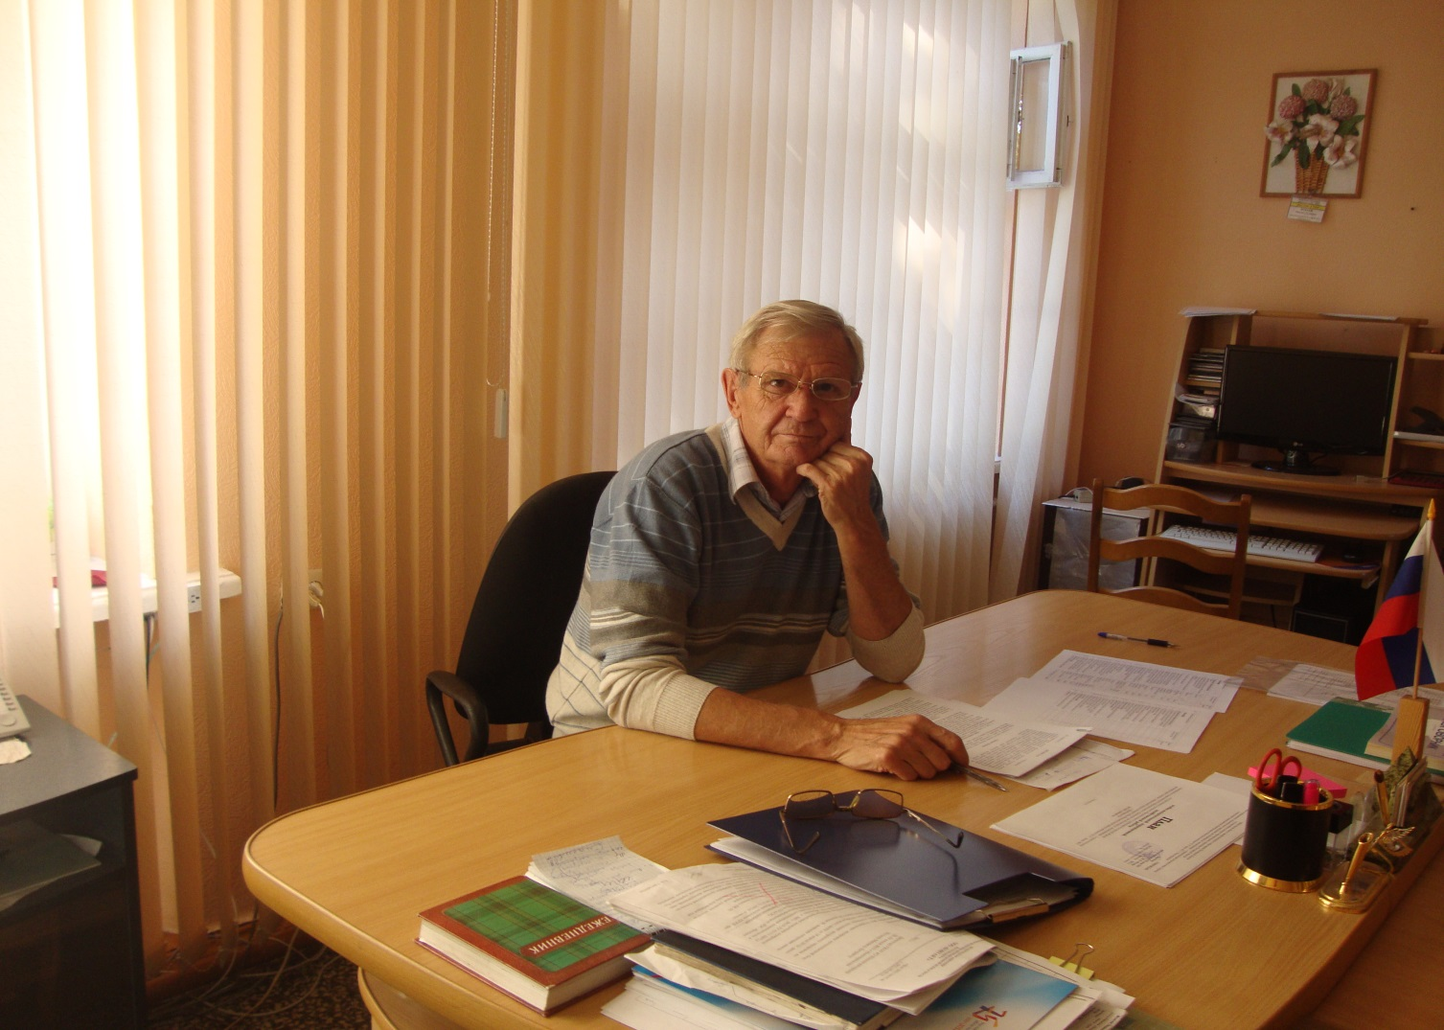
После Н. Е. Никоненко должность директора занял
Михаил Петрович Мухаев.

Slide 15
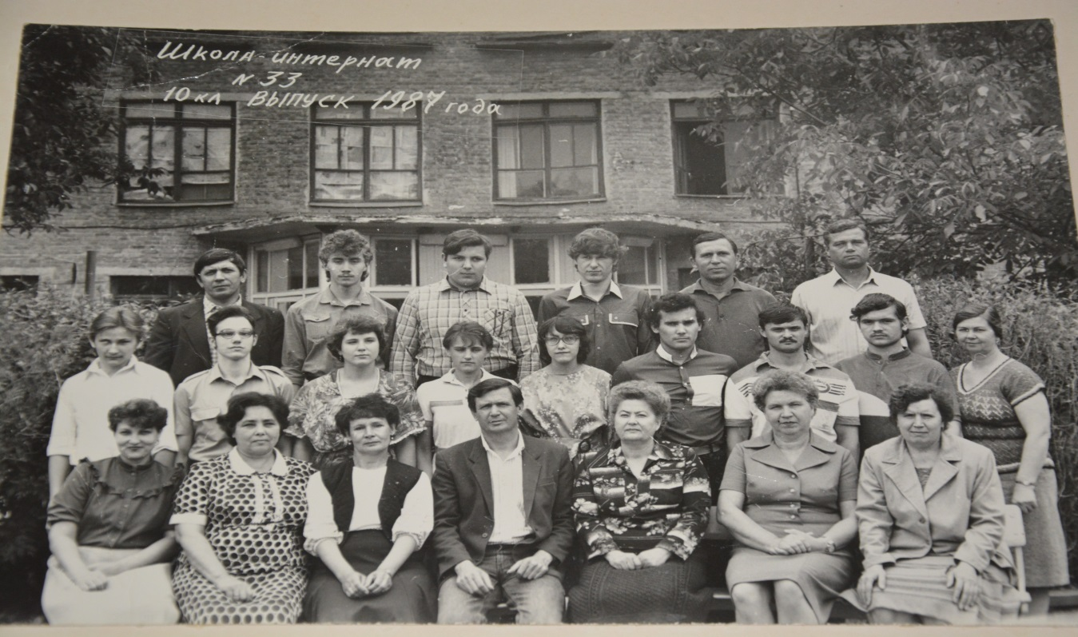
С 1981 года школу-интернат возглавляет Мухаев Михаил Петрович - отличник просвещения СССР, отличник народного образования, награжден знаком "За заслуги перед ВОС III степени", ровесник школы. Михаил Петрович руководил школой 33 года. С его приходом начался качественно новый этап в развитии школы-интерната. Она полностью перешла на кабинетную систему обучения, работает по перспективному 9-летнему планированию, разработанному Мухаевым М.П. и одобренному Институтом коррекционной педагогики.

Slide 16
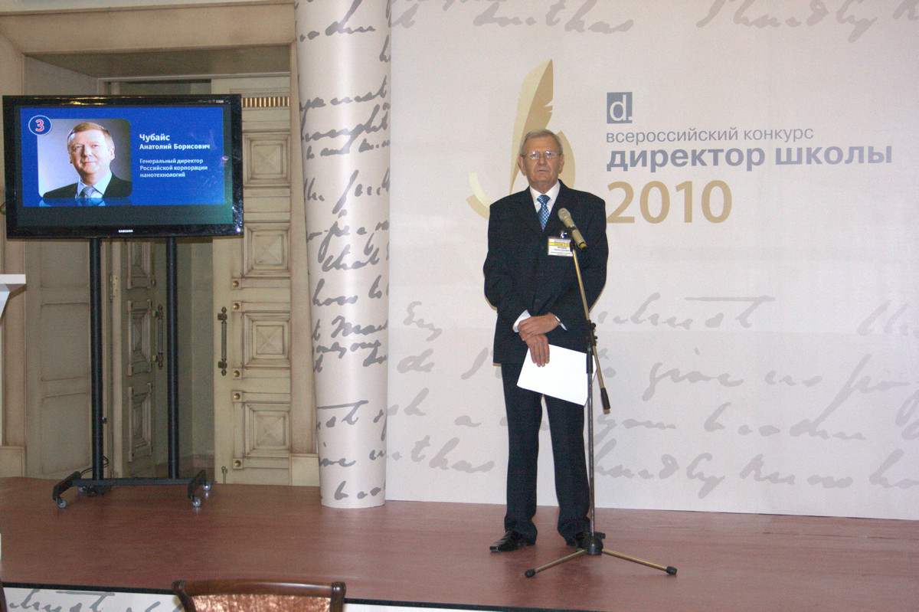
Михаил Петрович принимал участие во Всероссийском конкурсе «Директор школы 2010». Он вошел в десятку лучших директоров России. Наша школа в 2010м году была внесена в реестр «Ведущие образовательные учреждения России».

Slide 17
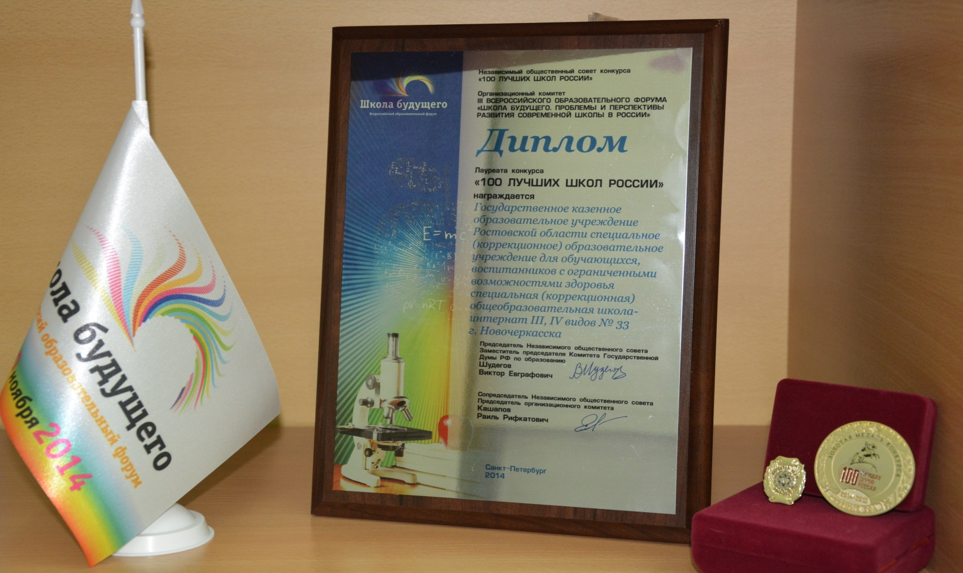
Под руководством Мухаева Михаила Петровича в 2014 году наша школа стала лауреатом конкурса «100 лучших школ России»

Slide 18
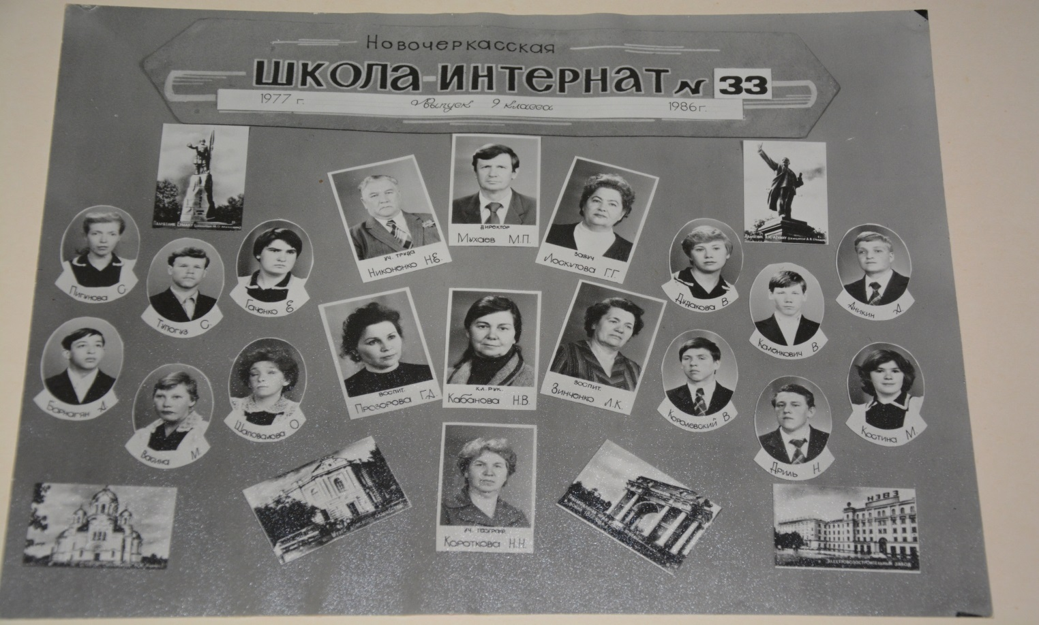
Ветераны нашей школы.

Slide 19
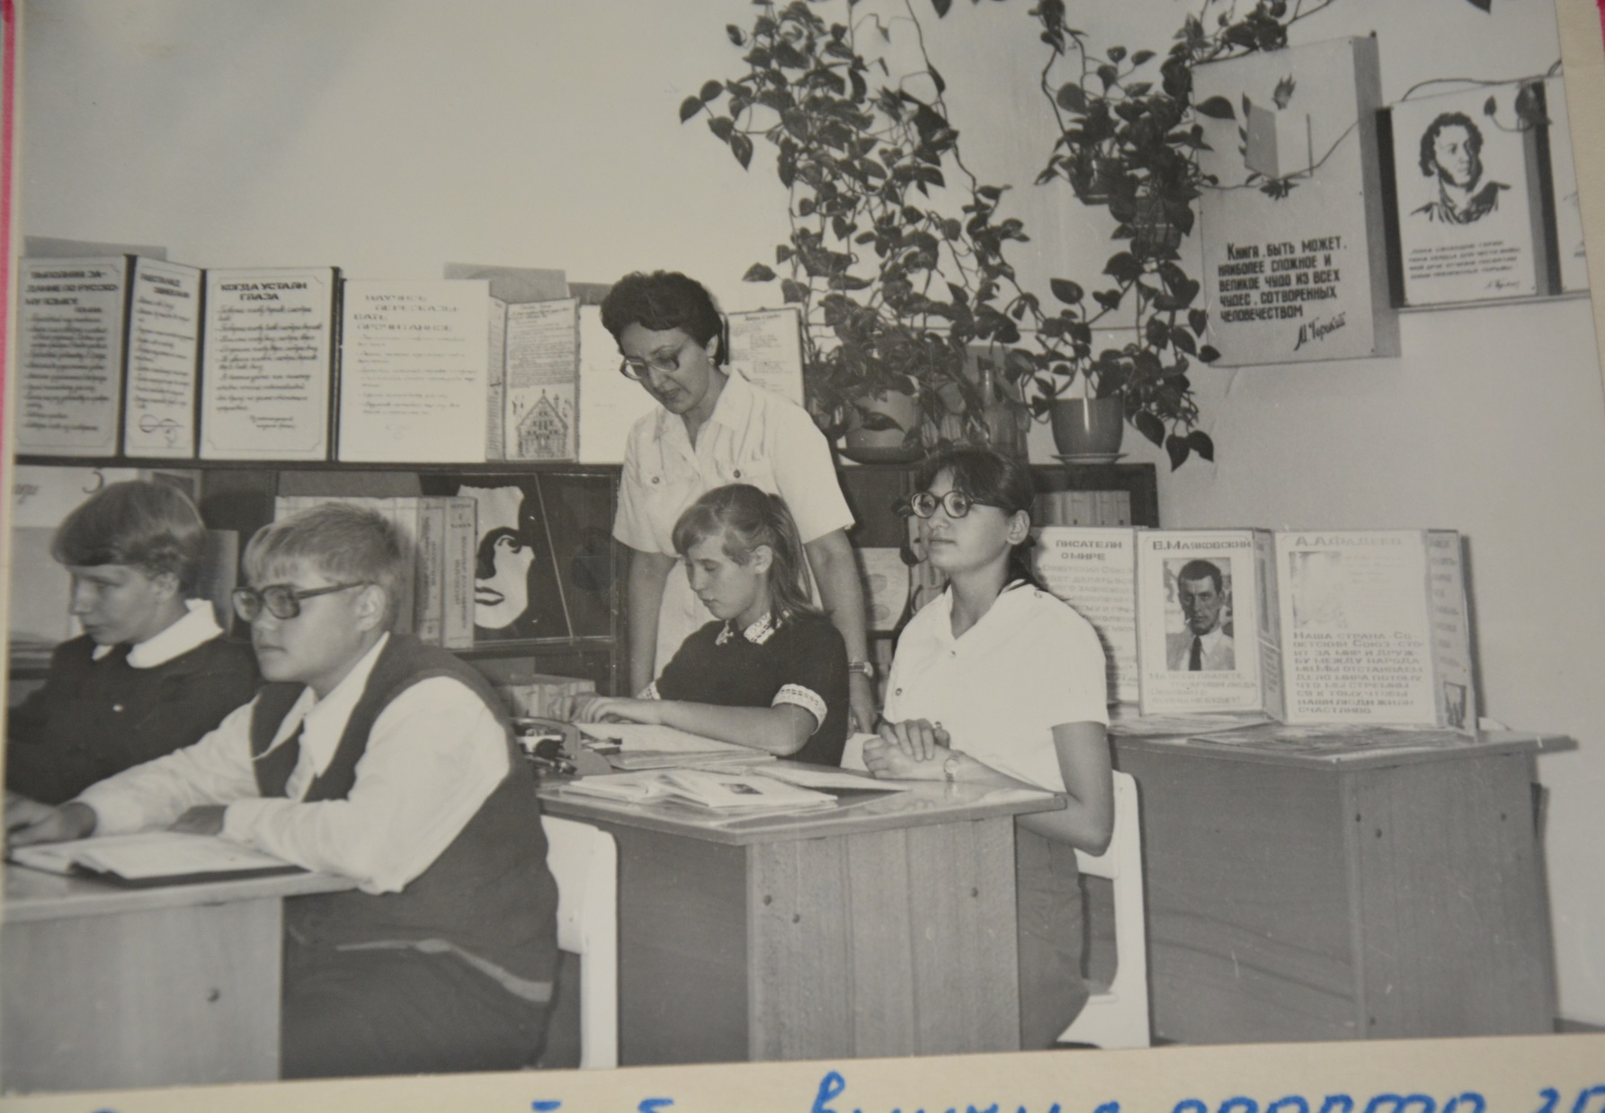
Габриелян Наталья Васильевна – учитель русского языка и литературы. Окончила дефектологический факультет Государственного Педагогического Института имени А. Герцена и филологический факультет Ростовского Государственного Университета. В школу-интернат № 33 пришла в 1963м году.

Slide 20
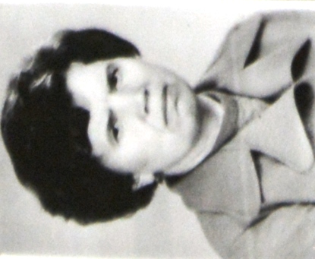
Маина Иннокентьевна Макашова окончила Ростовский Педагогический Институт. Она пришла работать, ещё учась в институте. Сначала работала воспитателем. Через некоторое время стала работать учителем математики. Проработала в школе-интернате более сорока лет.

Slide 21
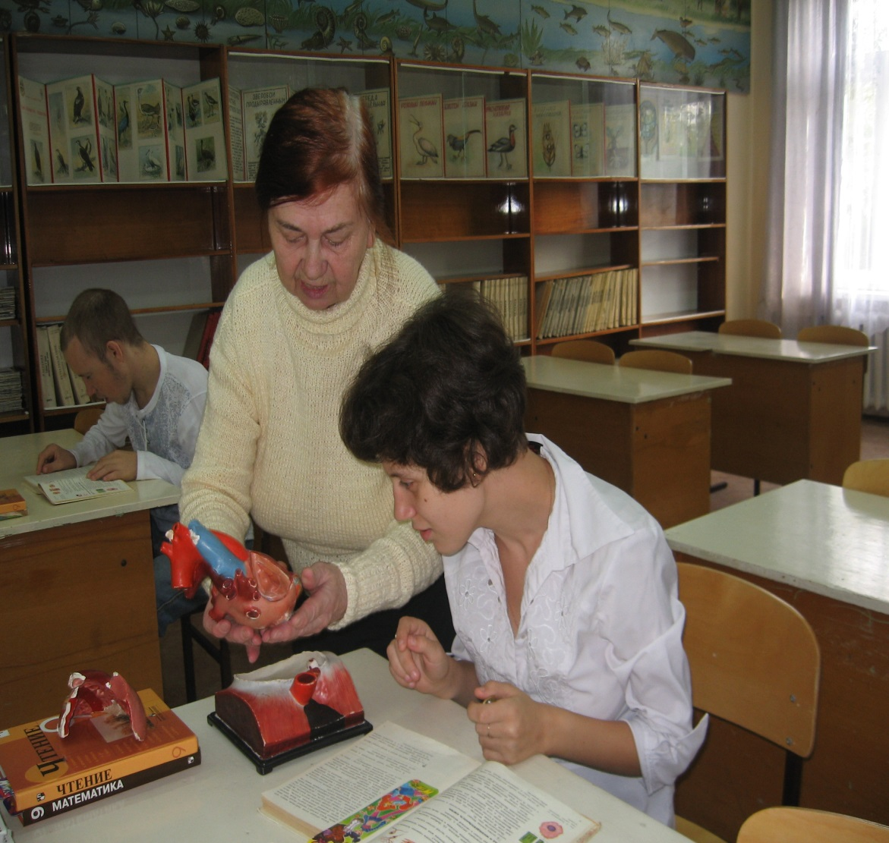
Кабанова Надежда Васильевна –учитель биологии. Пришла работать в нашу школу в 1970 году.

Slide 22
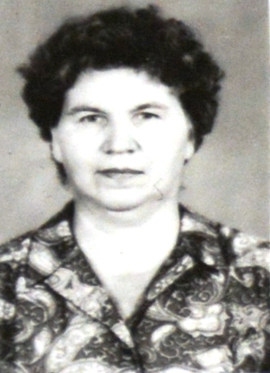
Нина Николаевна Короткова пришла на работу в школу-интернат в 1954м году. Начинала работать здесь в качестве воспитателя, а затем стала учителем географии. Она обладала огромной энергией. Готовила вместе с ребятами различные мероприятия – и к торжественным датам, и просто организовывала экскурсии, как по Ростовской области, так и за её пределами.

Slide 23
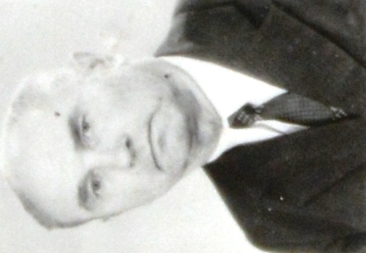
В 1957 году Герман Григорьевич Вислов начал работать в школе-интернате для слепых и слабовидящих детей. Преподавал физику. Оборудовал прекрасный кабинет для уроков физики. Коллеги Германа Григорьевича и поныне отмечают его редкостное умение сосредоточиться на главном, объясняя предмет, «не растекаясь мыслью по древу». Герман Григорьевич удостоился почётного звания «Отличник народного образования».

Slide 24
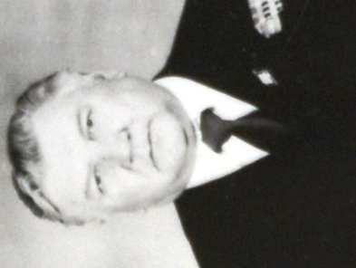
Николай Емельянович Никоненко - коренной житель Новочеркасска. Отсюда же он был призван в армию незадолго до начала Великой Отечественной Войны. Перед призывом успел окончить годичные учительские курсы, готовившие в то время учителей для начальных классов. Но поработать по этой специальности сразу после их окончания не довелось. Служил во 2м танковом полку, входившем в состав 6й казачьей кавалерийской дивизии. Здесь же и война застала. Потом вернулся в родной Новочеркасск,. В дальнейшем окончил Новочеркасский Учительский Институт, а затем – Ростовский Педагогический Институт.
Проработал директором школы-интерната до пенсии.

Slide 25
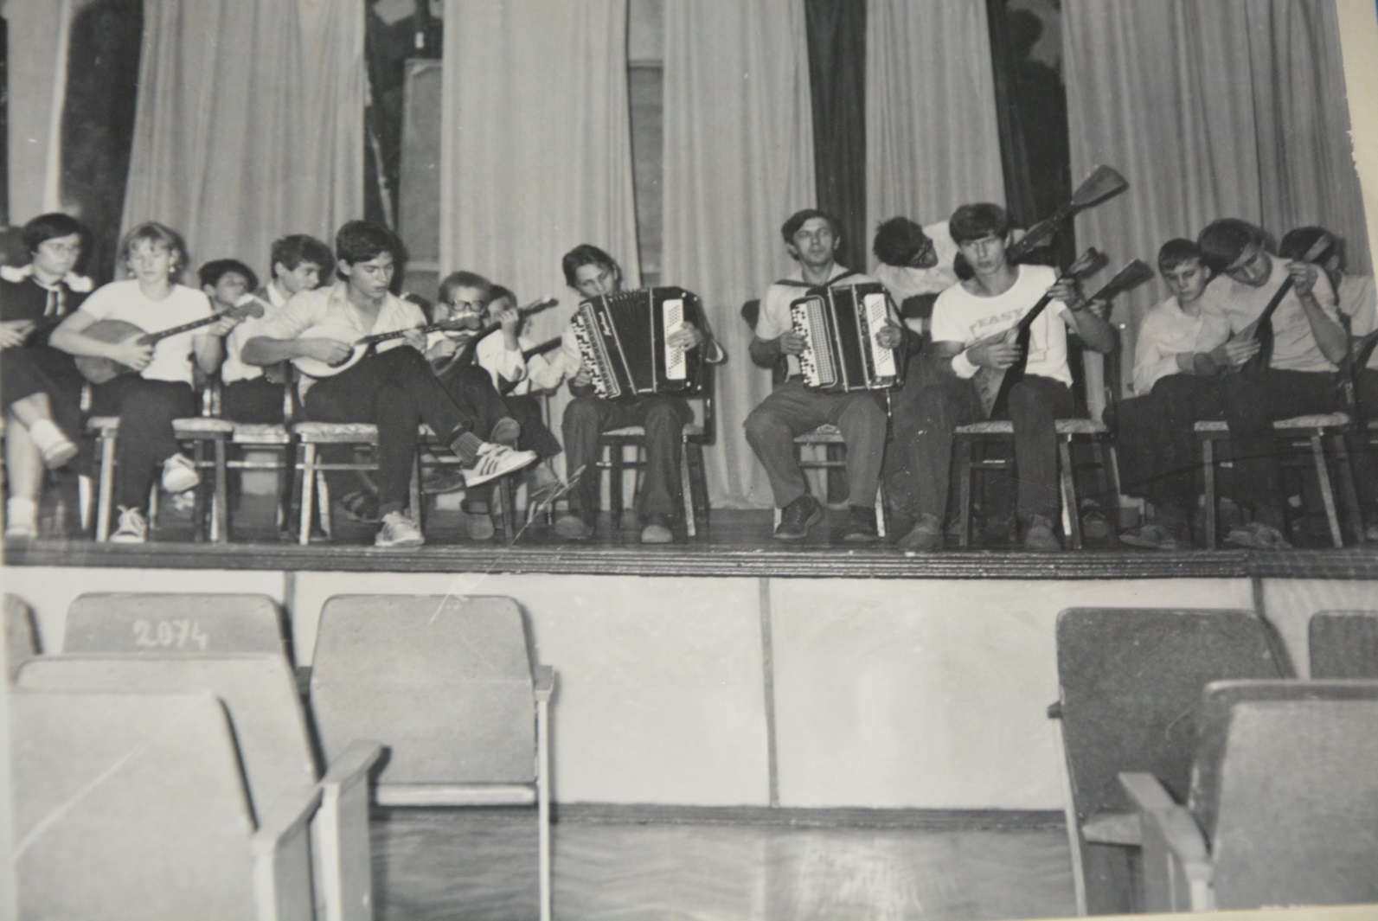
В школе – интернате успешно функционировал ансамбль народных инструментов под руководством Паненко Вячеслава Алексеевича.

Slide 26
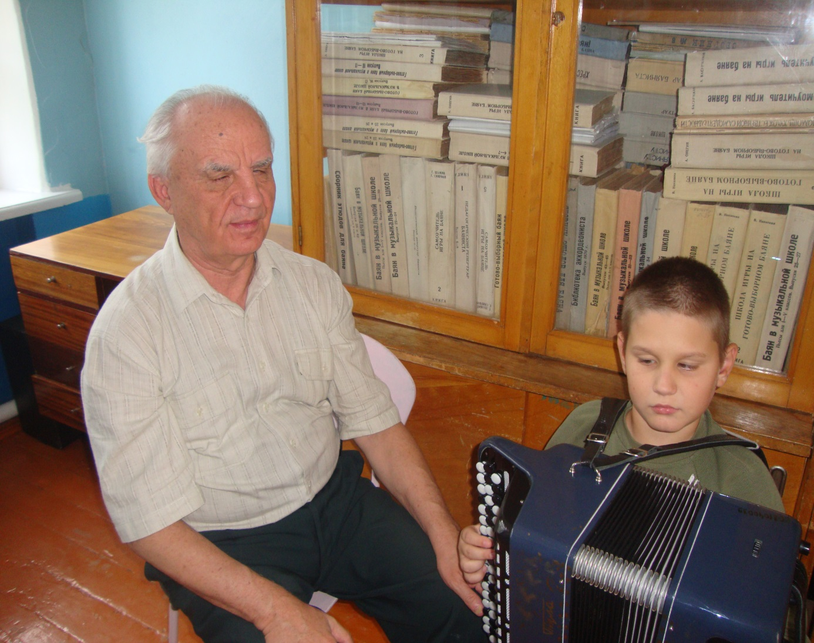
С 1947 года и поныне в школе – интернате ведется обучение игре на баяне. Учит играть ребят выпускник нашей школы Чичкан Александр Сергеевич.

Slide 27
Зрение Александр Сергеевич потерял ещё будучи ребёнком, когда попал под бомбёжку во время войны. Окончил школу-интернат № 33 в 1955 году. После закончил музыкальное училище в городе Нальчике.15 лет проработал в музыкальной школе Новочеркасска.В 1987 году Михаил Петрович пригласил его работать в нашу школу.

Slide 28
Как жила наша школа.

Slide 29
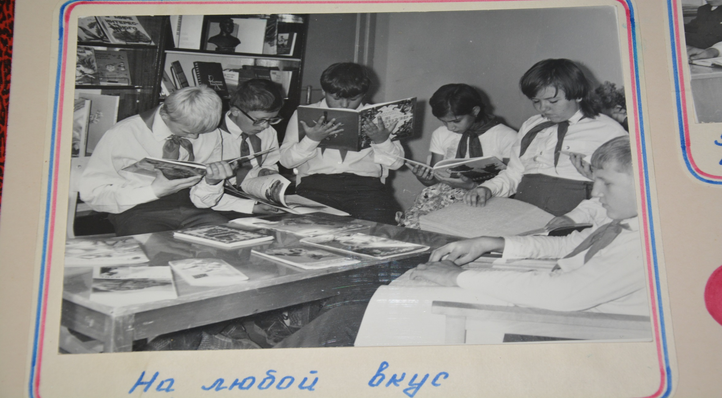
Дети активно посещали библиотеку, в которой могли взять книги для внеклассного чтения на любой вкус.

Slide 30
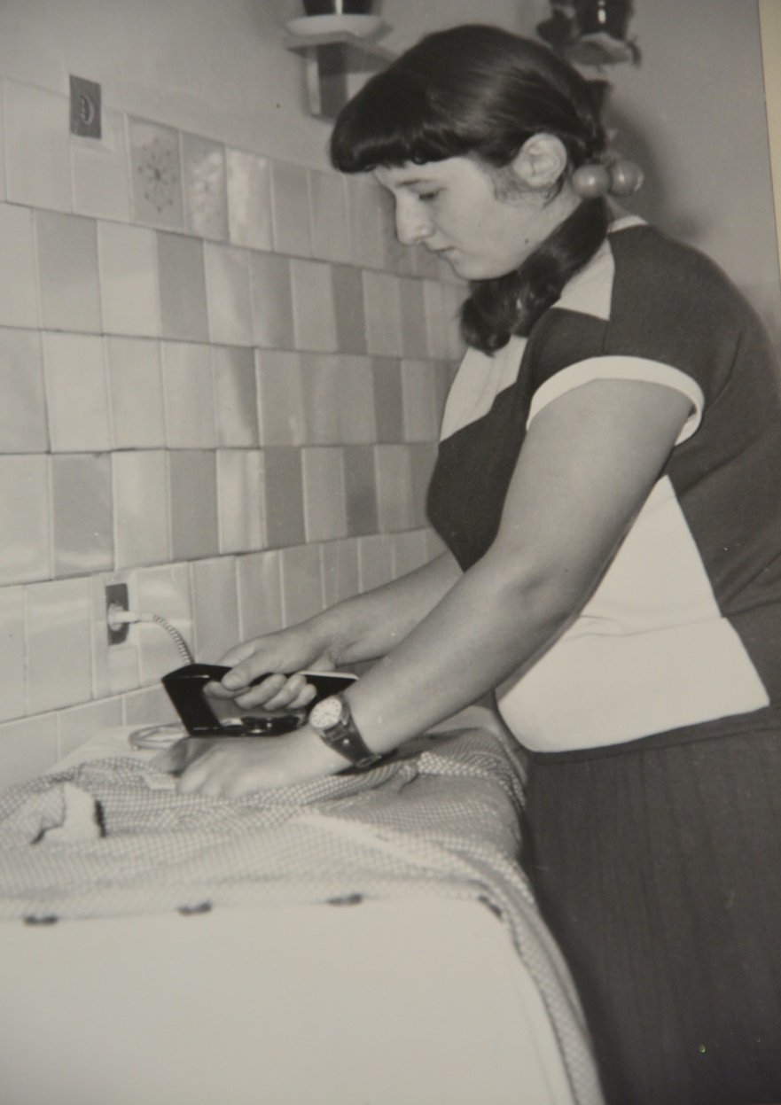
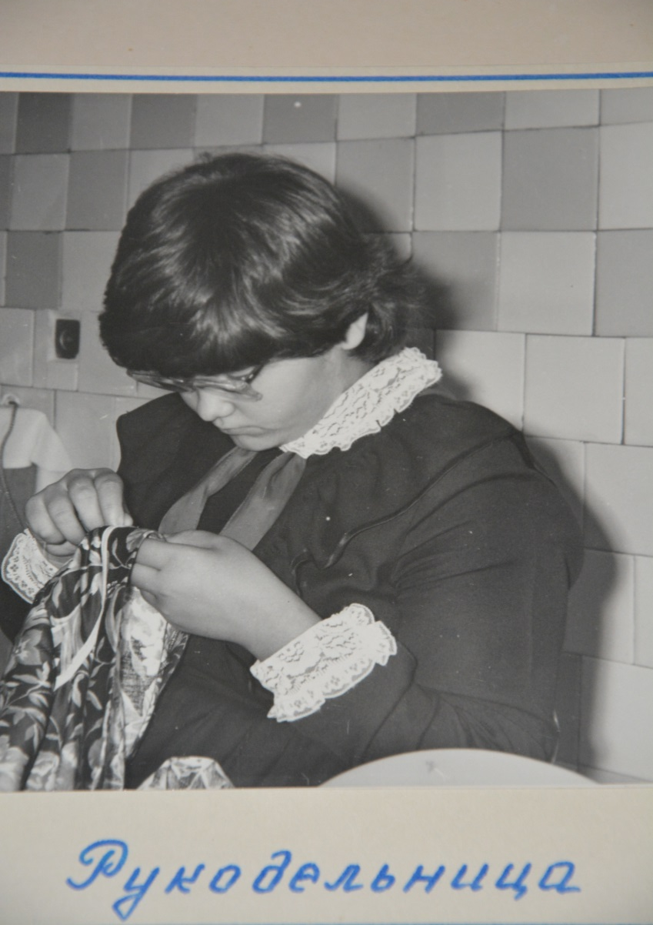
Занимались в кружке «Домоводство», посещая который дети учились шить, гладить, готовить, вести домашнее хозяйство.

Slide 31
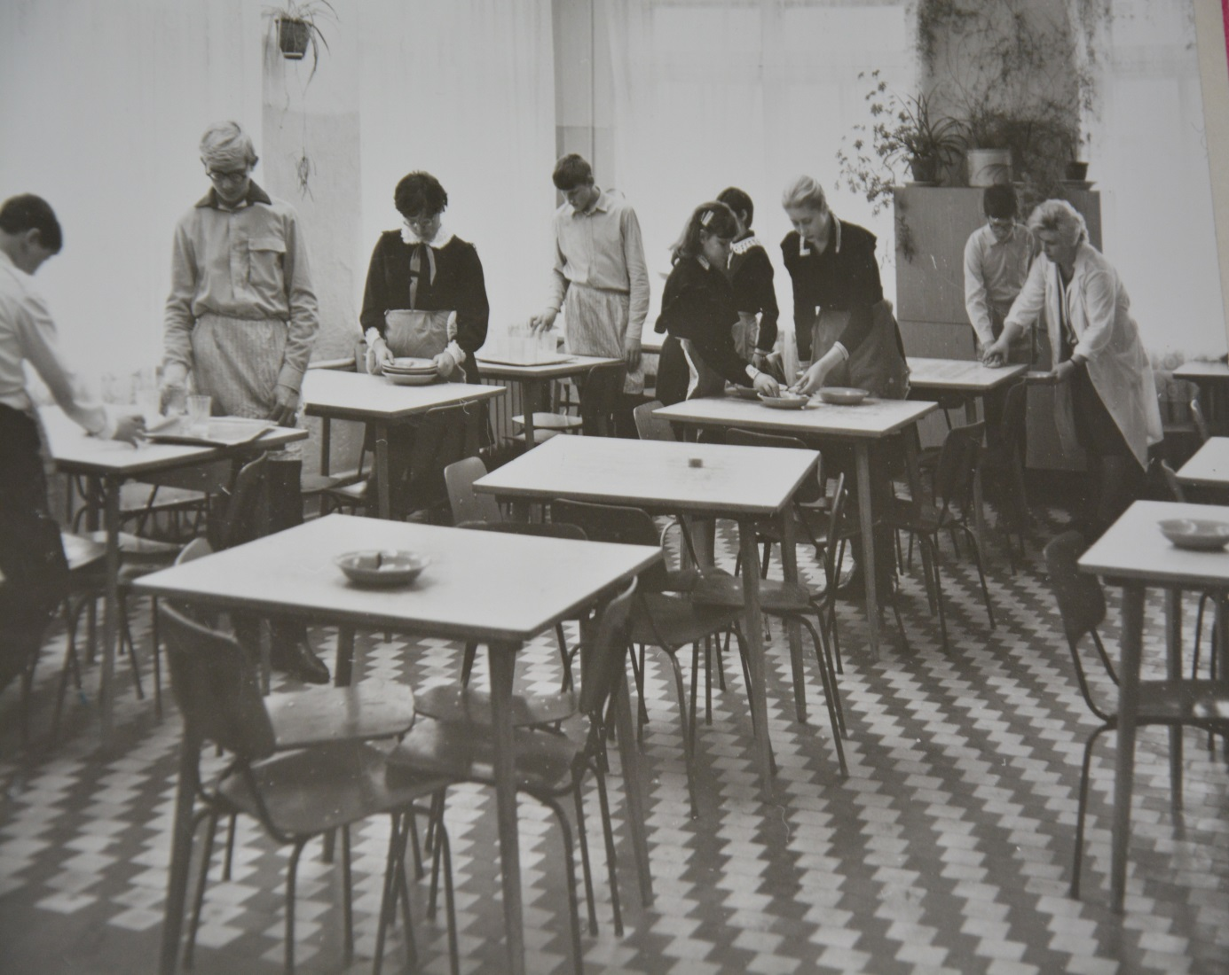
Многие традиции, заложенные десятилетиями назад мы соблюдаем и в наши дни. Например, дежурство по столовой.

Slide 32
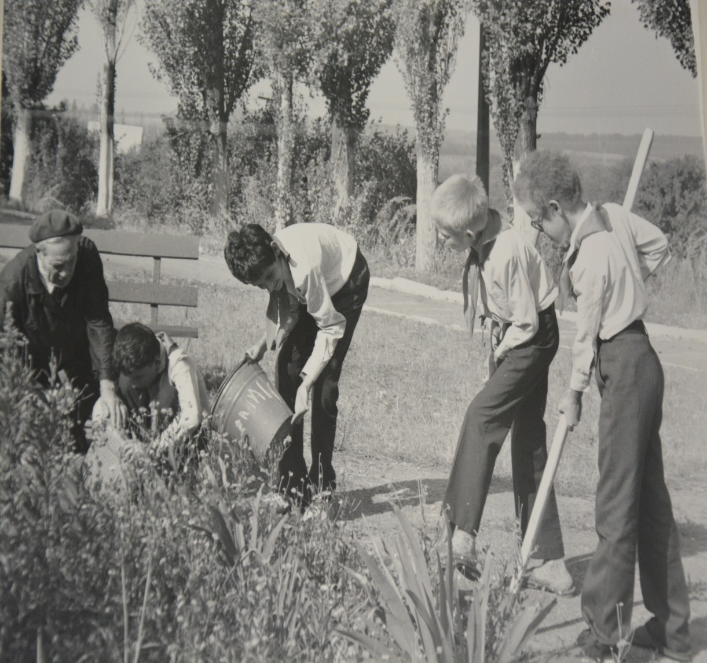
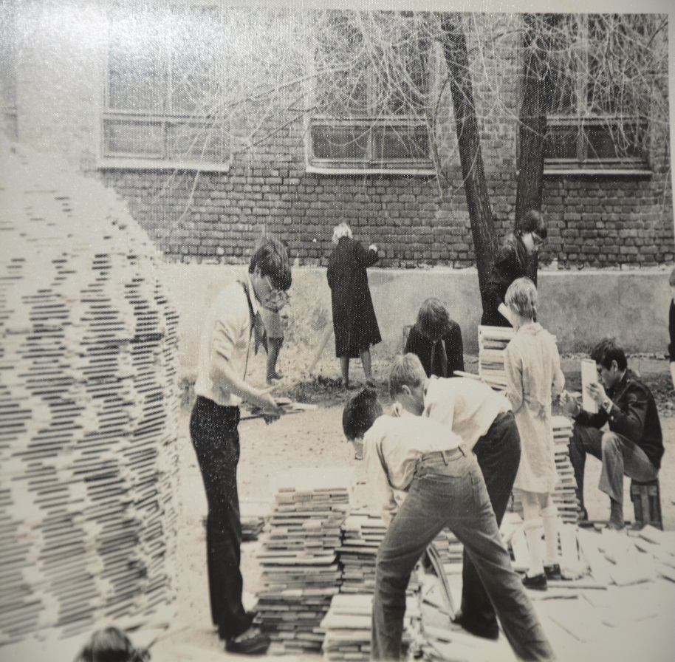
Дети совершали трудовые десанты

Slide 33
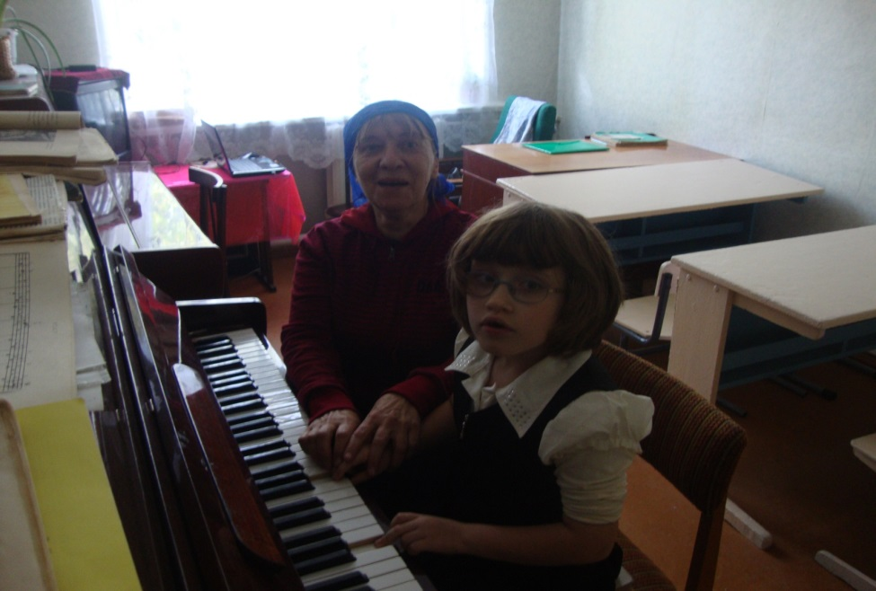
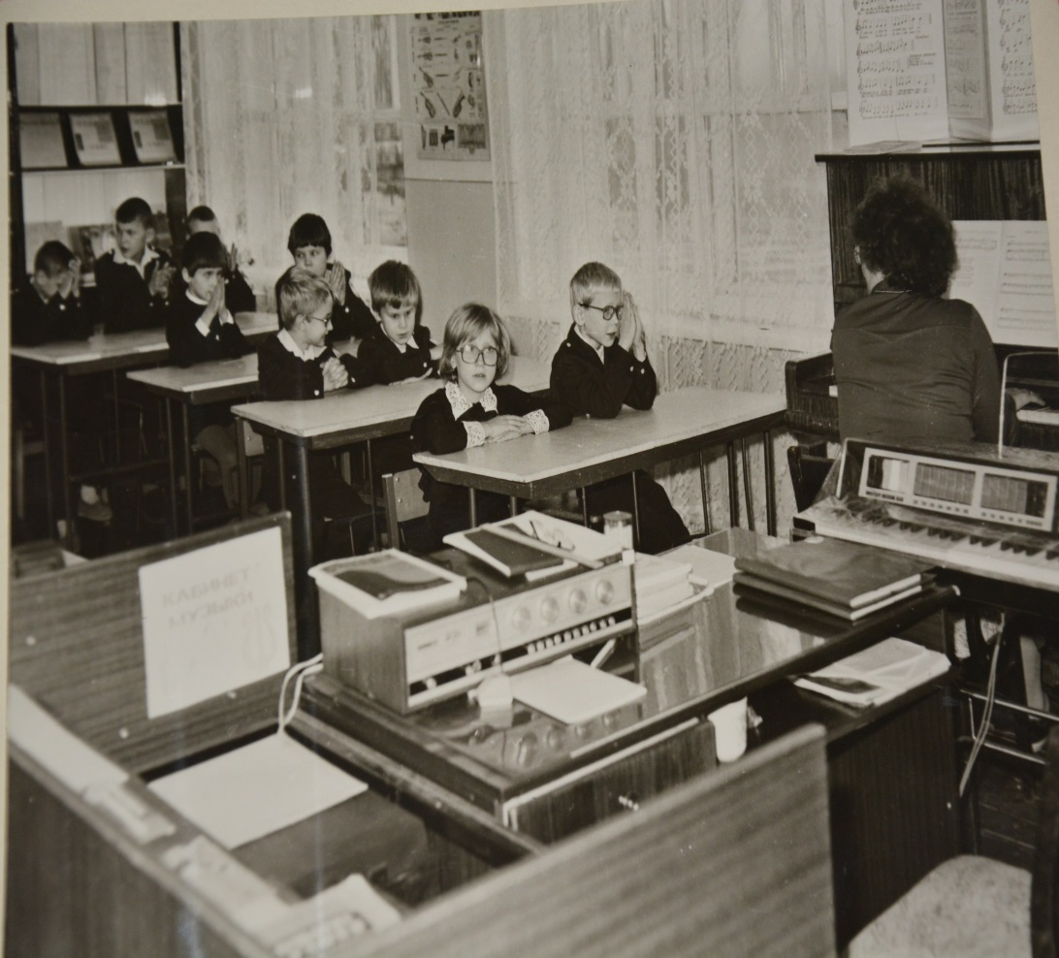
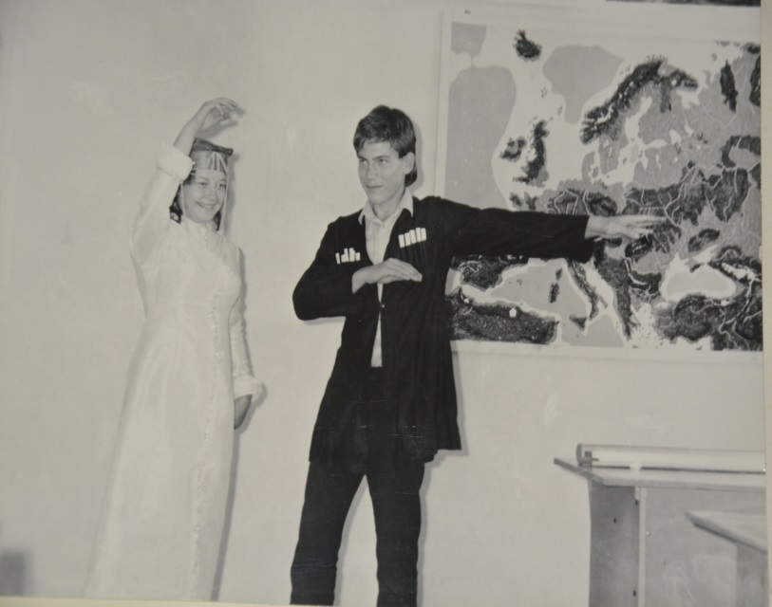
Музыкальному образованию и танцам детей в нашей школе вот уже более 65- лет уделяется особое внимание.

Slide 34
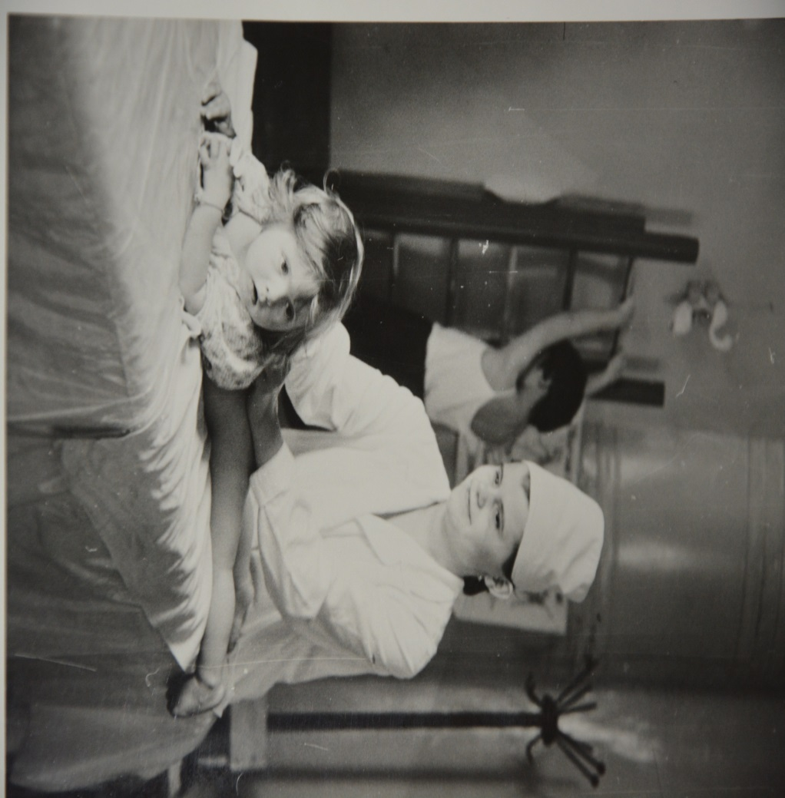
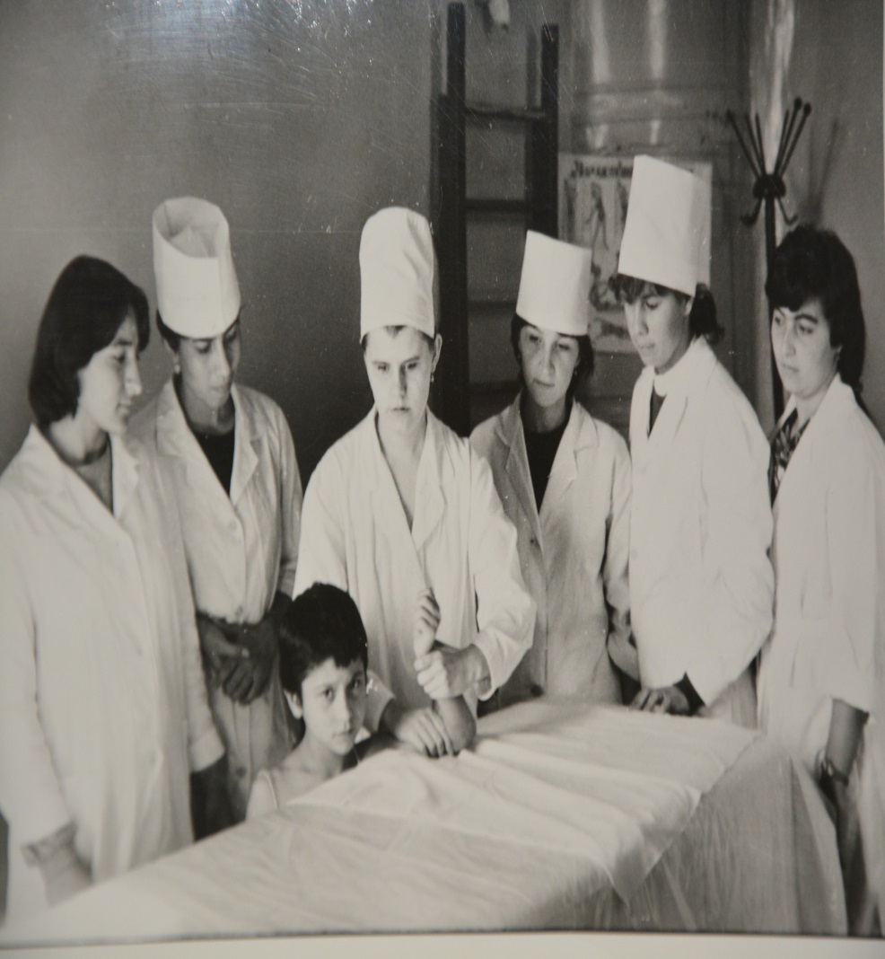
С давних пор в нашей школе ведется обучение массажу. Это помогает детям найти свое место в жизни и получить основы профессии.

Slide 35
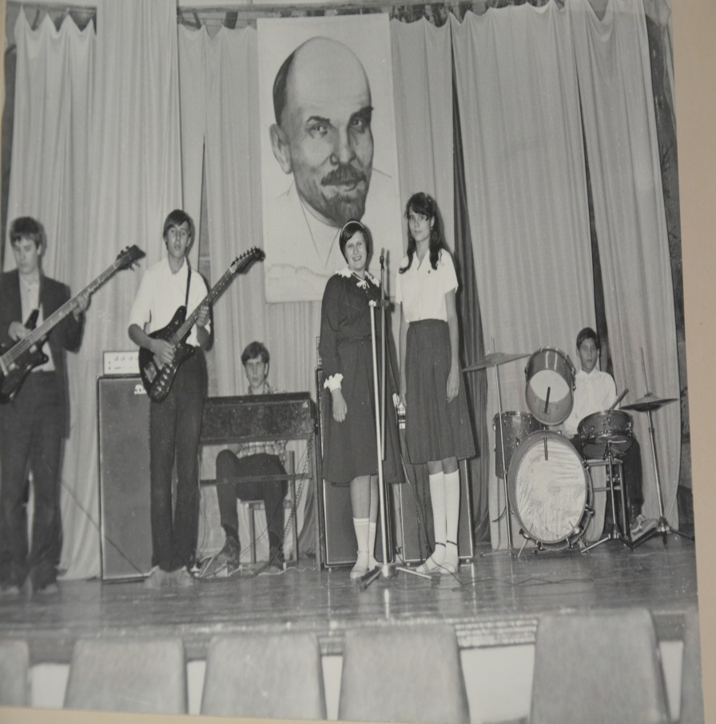
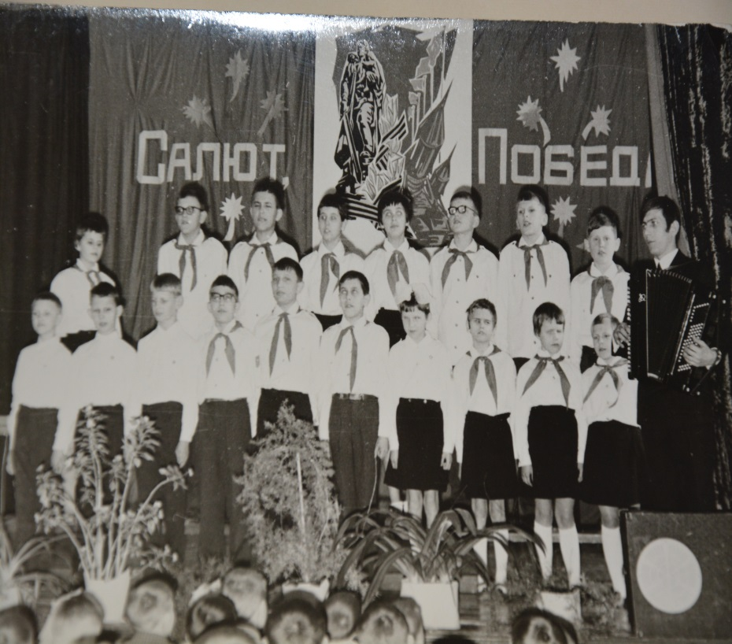
Добрая традиция-торжественные концерты к праздникам и памятным датам.

Slide 36
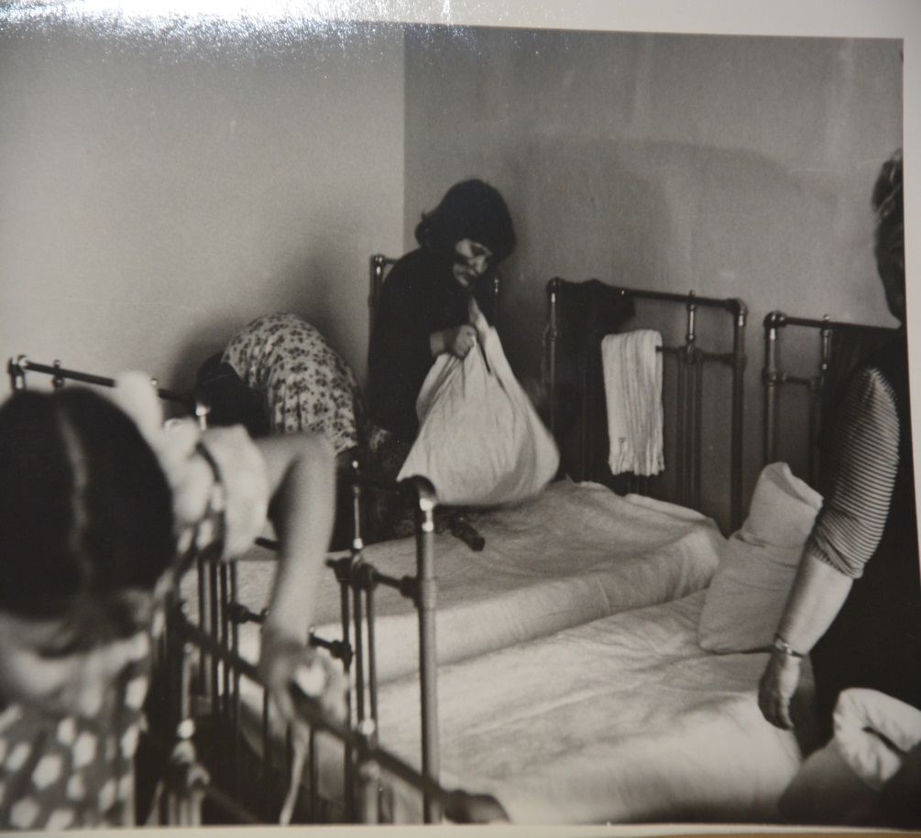
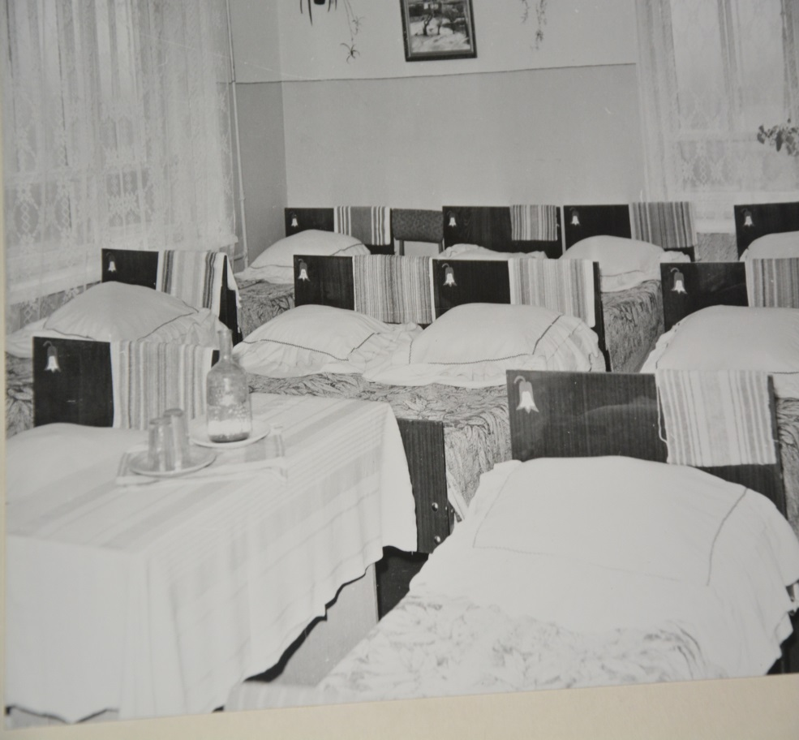
Уютны и красивы всегда наши спальни.

Slide 37
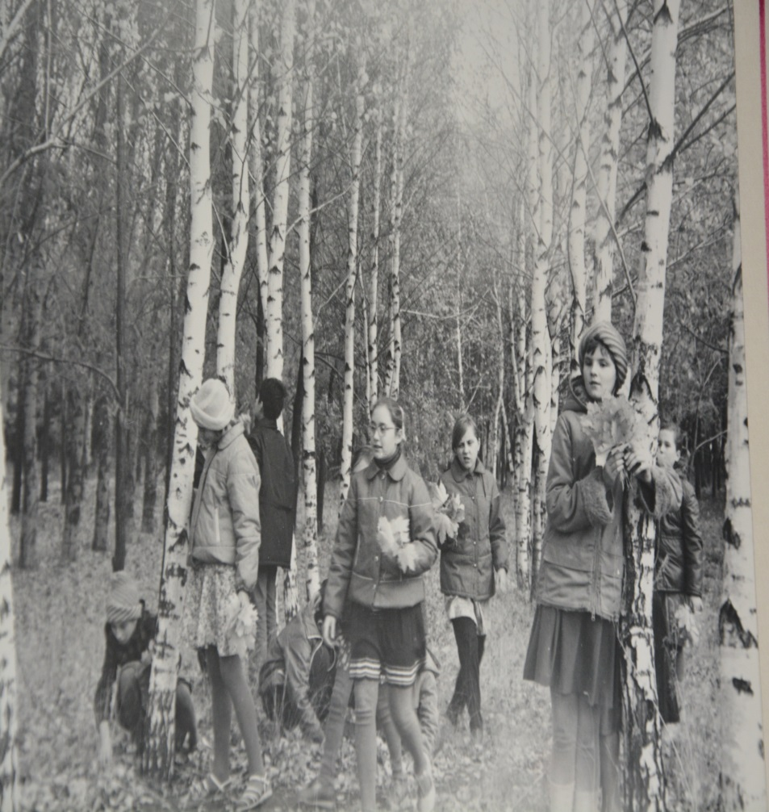
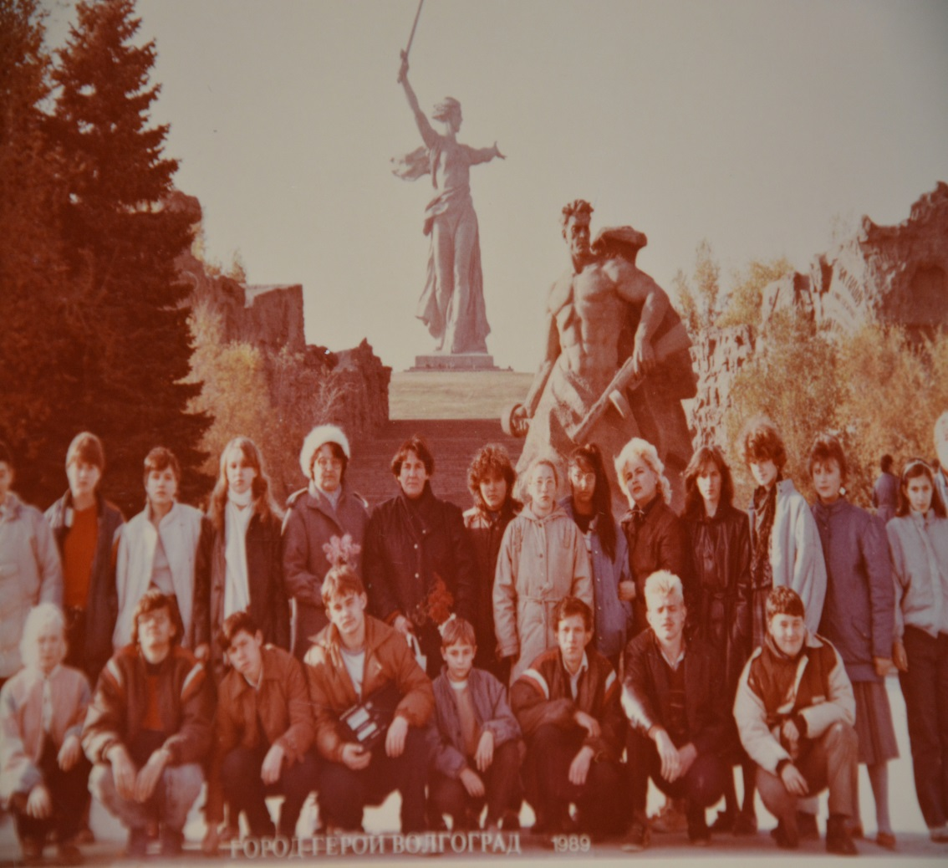
Прогулки и экскурсии были и остаются самыми интересными и увлекательными мероприятиями.

Slide 38
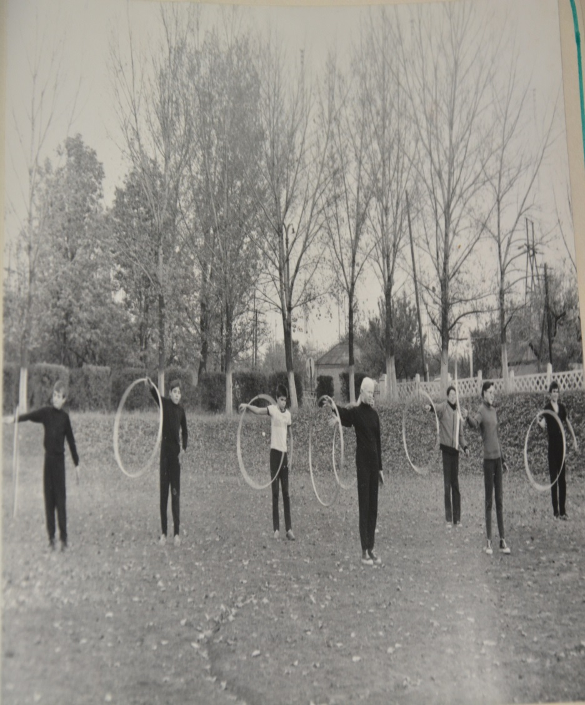
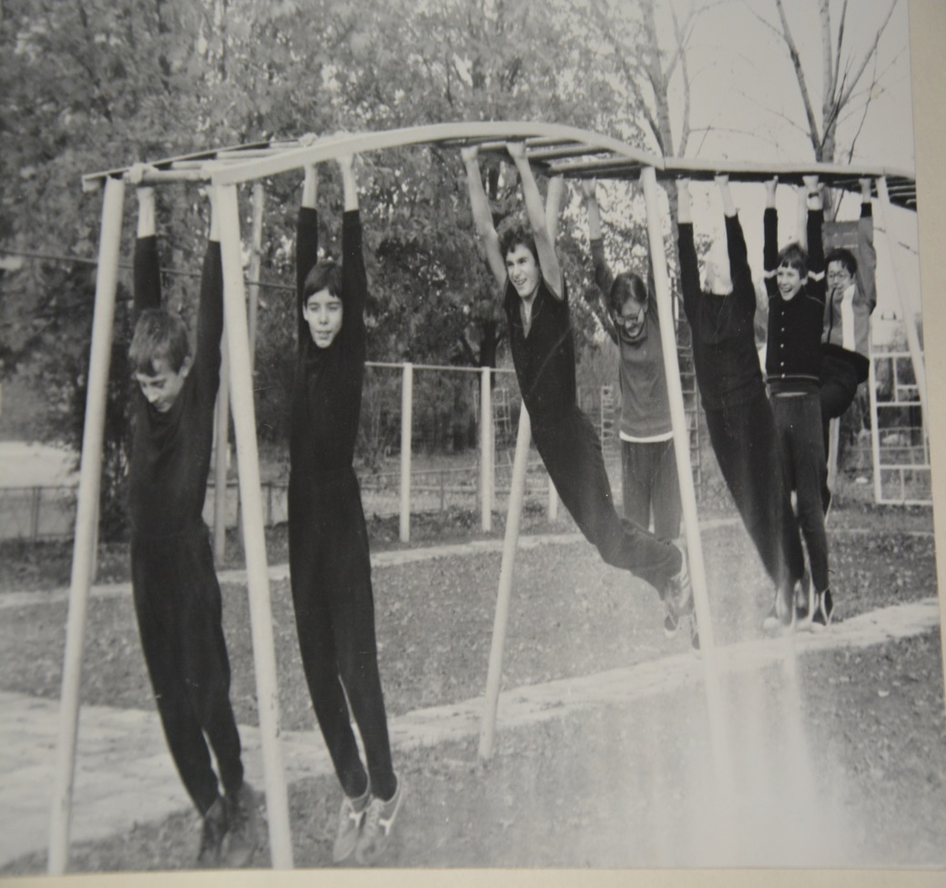
Здоровый образ жизни всегда был в моде.

Slide 39
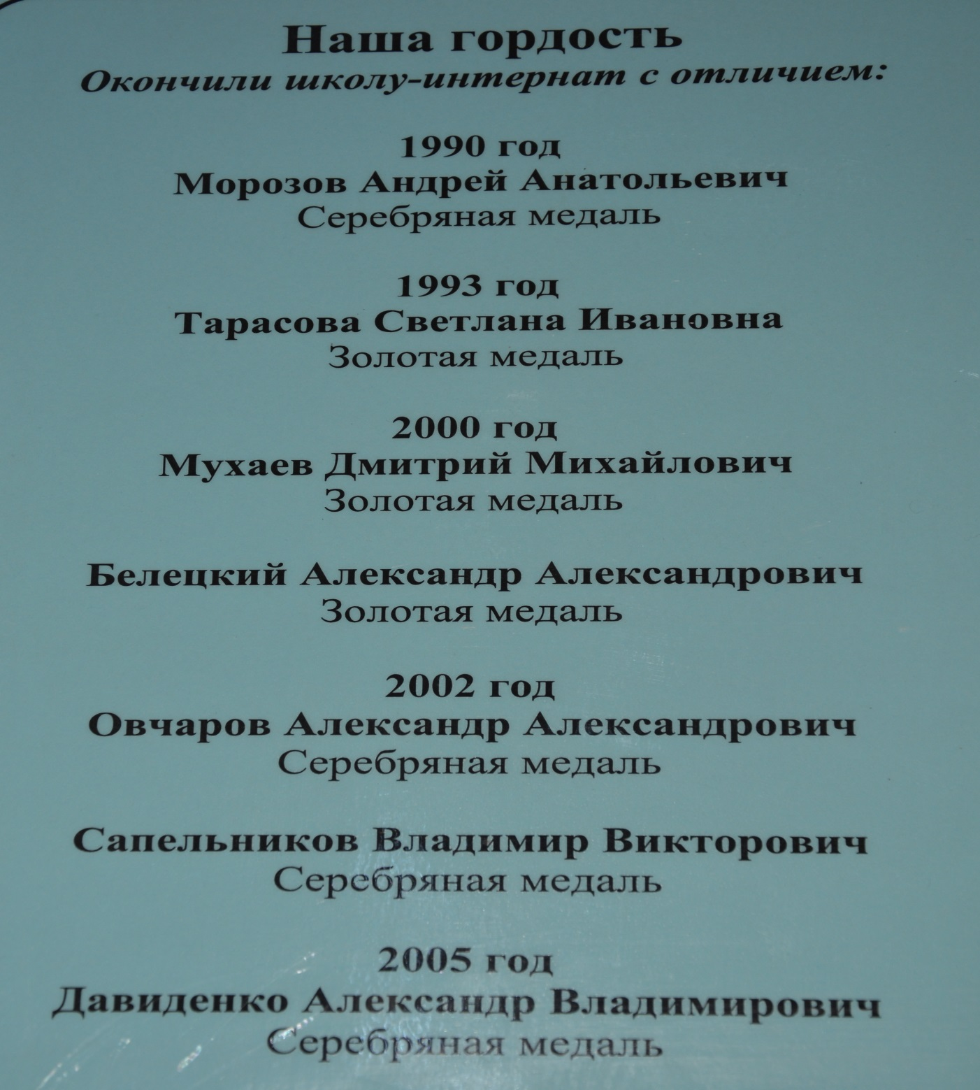

Slide 40
После окончания школы-интерната ее выпускники успешно продолжают учебу в высших и средне-специальных учебных учреждениях. Более тридцати человек из числа выпускников школы-интерната № 33 в разное время окончили Курское Музыкальное училище. Кисловодский Медицинский колледж окончили более сорока человек и ещё пять человек там обучаются в настоящее время.

Slide 41
Юристами стали пятнадцать человек. И все они работают по специальности. Экономическое образование получили десять человек. Трое выпускников являются преподавателями в МГУ.
Пятьдесят выпускников получили высшее образование в ВУЗах Новочеркасска, Ростова-на-Дону, Москвы, Волгограда, Астрахани и других городов.
Некоторые слабовидящие выпускники учатся в ЮРГТУ на факультете дизайна. Другие (тоже – из слабовидящих) осваивают специальности социального работника, психолога, программиста.

Slide 42
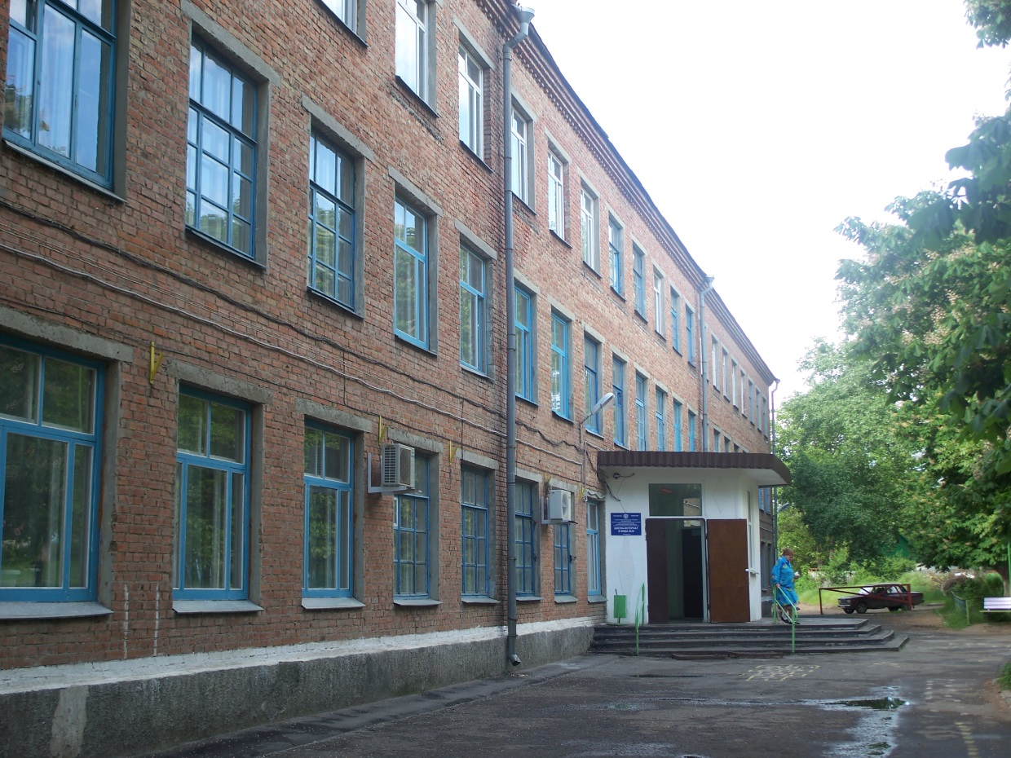
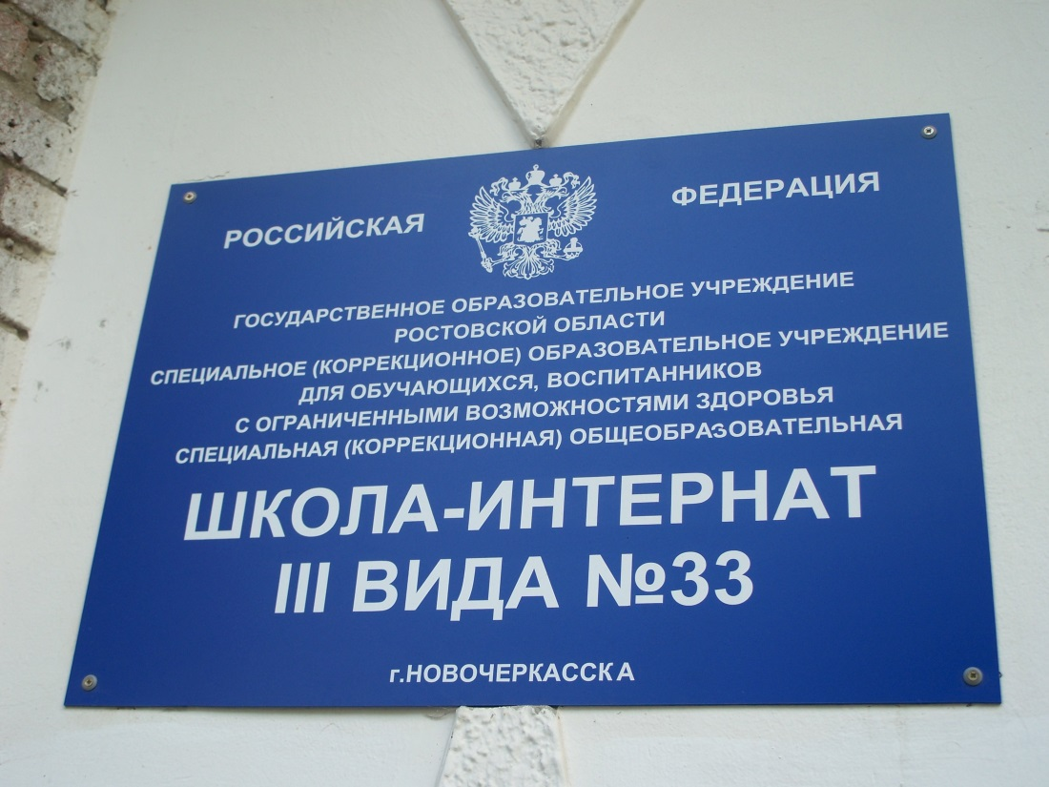
Мы, ребята, познакомились с историей нашей школы. Как вы увидели, большинство традиций, родившихся много лет назад, и сейчас продолжают жить. Надеемся, что вы будете достойными учениками и выпускниками нашей школы и ни при каких жизненных обстоятельствах не уроните чести славной школы-дома на Тополиной.

